Slide 1
Роль фольклорного жанра
семейных преданий для национальной самоидентификации осетин
Факультет мировой экономики и мировой политики
Современное востоковедение
Москва
Подготовила студентка 1 курса магистратуры
Цховребова Д. Э.

Slide 2
Современное востоковедение
Исследования национальной самоидентификации турецких осетин в диаспорах мира
Положение осетинской диаспоры в Турции
На сегодняшний день в Турции проживает от 20 до 36 тысяч осетин.
Происходит деление на субэтносы по говору: на иронский и дигорский. Alan Kültür ve Yardım Vakfı делает акцент на иронской составляющей, когда Poyrazli Köyü Yardimlaşma Derneği состоит в основном из носителей дигорского.
В частности, на этническом уровне они причисляют себя к осетинам, на региональном к северокавказцам, на национальном к туркам, на цивилизационном — к мусульманам.
«Аланский культурно-благотворительный фонд», (Alan Kültür ve Yardım Vakfı), «Осетинское аланское общество» (Oset Alan Derneği), «Всемирное аланское общество» (Dünya Alan Derneği), «Фонд помощи и солидарности “Пойразлы”» (Poyrazli Köyü Yardimlaşma Derneği).
При миграции в другие страны (в основном — в Германию или Францию) происходит добавление также европейской идентичности
[Бирагова 2017: 362]
Осетинские культурные фонды в Турции

Slide 3
Современное востоковедение
Исследования национальной самоидентификации турецких осетин в диаспорах мира
Положение осетинской диаспоры в Турции
Официальные маркеры
Неофициальные маркеры
Распространяются через официальные медиа-каналы (социальные сети, конференции, официальные встречи и так далее)
Часто не создаются в среде, а заимствуются «из-вне»
Формируют для внешней идентификации не-членами сообщества
Распространяются внутри сообщества
Создаются внутри сообщества (чаще даже семьи)
Формируют для «внутреннюю» идентичность

Slide 4
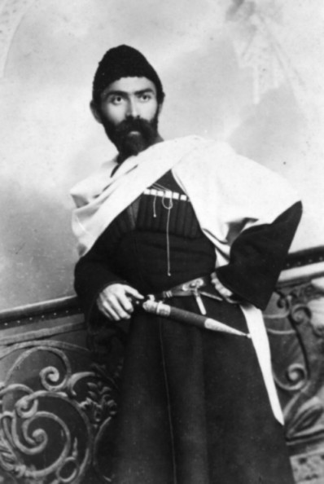
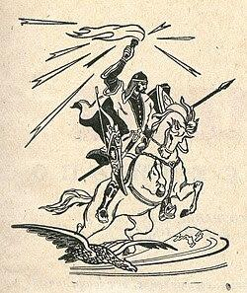
Современное востоковедение
Исследования национальной самоидентификации турецких осетин в диаспорах мира
Маркеры осетинской культуры в литература у турецкой диаспоры
Официальные маркеры
«Хетегаты Коста был ещё ребенком в те годы, когда наши предки эмигрировали оттуда, то есть у него не было возможности познакомиться с Коста, но благодаря культуре, передаваемой из поколения в поколение, мой отец знал Коста»
—
Sadretti̇n Kuşoğlu, председатель осетинского фонда «Alan Kültür ve Yardım Vakfı», пер. — Д.Ц.
Культ Коста Хетагурова
Файл:Kosta XETAGUROV.jpg — Википедия
Нартский эпос
Файл:SAWSROUQA.jpg — Википедия

Slide 5

Современное востоковедение
Исследования национальной самоидентификации турецких осетин в диаспорах мира
Маркеры осетинской культуры в литература у турецкой диаспоры
Неофициальные маркеры
Семейные предания — рассказы
о семье, биографии первых переселенцев.
Частые темы таких преданий: освоение новых земель, тяжесть ассимиляции
[Sokaeva 2017: 156]

Slide 6
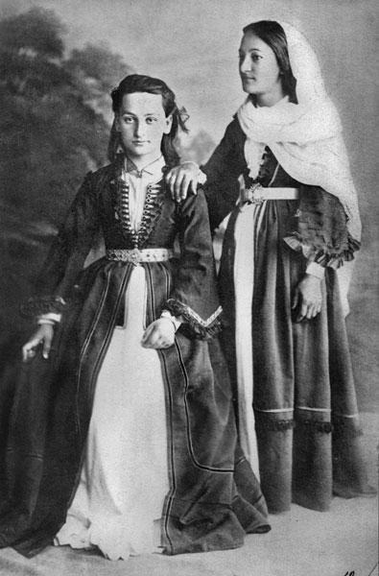
Современное востоковедение
Исследования национальной самоидентификации турецких осетин в диаспорах мира
Маркеры осетинской культуры в литература у турецкой диаспоры
Значения семейных преданий
Роль всех подобных преданий — выделить национальную идентичность:
Подчеркнуть отличность от других
Показать приверженность малой Родине (сопровождается демонстрацией материальным наследием предков)
Выстроить новый генеалогический миф
Сестры Дударовы. Одеты в традиционный осетинский костюм. Северная Осетия. Осетинки. Фотограф Д.А. Никитин. 1881 г
[Sokaeva 2017: 156]

Slide 7
Современное востоковедение
Исследования национальной самоидентификации турецких осетин в диаспорах мира
Маркеры осетинской культуры в литература у турецкой диаспоры
Выстраивание нового генеалогического мифа
Традиционный генеалогический миф
«Прародителем нации был Ос-Багатар, у которого было пятеро сыновей. Троим он дал по золотому предмету: Сидæмону — золотой отрез ткани, Агъузу — меч, а Кусæгу — шар…»
Генеалогический миф турецких осетин
Сохранилось мало историй о происхождении кланов, которые важны были на Кавказе.
Важнее — предания о предках, которые эмигрировали в Турцию.
Реальные исторические личности, как первые переселенцы, заменили собой полуэпические образы, от которых ведут своё происхождение многие кланы в Осетии.
Народное предание о происхождении осетин // Nartamongae, 2009, № 1, 2, с. 95–113

Slide 8
Современное востоковедение
Исследования национальной самоидентификации турецких осетин в диаспорах мира
Маркеры осетинской культуры в литература у турецкой диаспоры
Заключение
В выстраивании национальной идентификации и нового генеалогического мифа реальный эпический фольклор заменяет историческими событиями и личностями, часто становясь «народной историей», базируясь, как правило, исключительно на семейных преданиях.

Slide 9
Современное востоковедение
Исследования национальной самоидентификации турецких осетин в диаспорах мира
Маркеры осетинской культуры в литература у турецкой диаспоры
Библиография
Народное предание о происхождении осетин // Nartamongae, 2009, № 1, 2, с. 95–113
Сокаева Д. В. Сюжет «Сказки об Уастырджи» осетин Турции: сравнительный аспект // Известия СОИГСИ. 2016. №.19 (58). С. 144-150.
Гостиева Л. К. Зарубежные переводы осетинского нартовского эпоса // Вестник Владикавказского научного центра. 2019. Т. 19. №. 3. С. 13–19.
Sokaeva D. V. Мотивационная основа устных рассказов осетин Турции // Armenia, Caucaso e Asia Centrale. 2017. p. 156–162.
Сокаева Д. В. и др. Отчет об экспедиции СОИГСИ в Турцию (этнография, фольклор, язык) в 2015 году // Известия СОИГСИ. 2015. №. 18 (57). С. 145–151.
Бирагова Б. М. Осетинская Диаспора Турции В Историческом, Социокультурном И Геополитическом Контекстах // Кавказский сборник. 2017. С. 352–366.
Schiller, Nina Glick, et al. From Immigrant to Transmigrant: Theorizing Transnational Migration // Anthropological Quarterly, vol. 68, no. 1, 1995, pp. 48–63. URL:https://doi.org/10.2307/3317464. (дата обращения: 25.10.2025).

